Slide 1
PRESENTASJON
- Eit laboratorium for hydrogenbaserte verdikjedar -
Strategiprosess for hydrogen på Vestlandet
Statusrapport Vestlandsrådet 08.juni 2018

Slide 2
Nasjonalt fylkessamarbeid
^{Fornybar energi}
^{Lab} ^{for H2-verdikjeder}
^{Kraft-overskot}
^{Sterkt næringsliv}
^{Kapasitets-utfordring}
^{Rammeverk Finansiering}
^{Rask utvikling}

Slide 3
Gje råd om eit samanhengande nasjonalt vegkart for infrastruktur
Bidra til planlegging og finansiering av lokal/regional infrastruktur
Samarbeide om innkjøp og innfasing av hydrogen i kollektivtransport
Heve kompetansen om hydrogen i fylkeskommunar og kommunar, eiga satsing i den vidaregåande skulen
Spre informasjon om hydrogen som energiberar og bidra til samfunnsaksept

Slide 4
Vestlandet sin posisjon i hydrogenøkonomien
^{Fornybar energi}
^{Lab} ^{for H2-verdikjeder}
^{Kraft-overskot}
^{Sterkt næringsliv}
^{Kapasitets-utfordring}
^{Rammeverk Finansiering}
^{Rask utvikling}

Slide 5
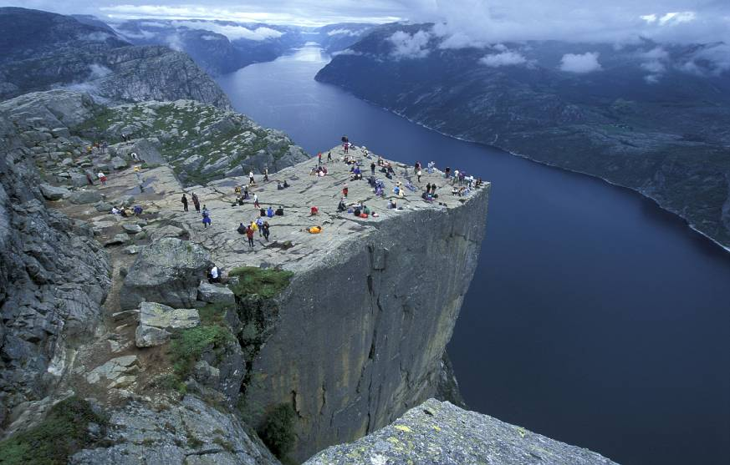
Analysearbeid utført av fylkeskommunane og DNV GL i 2016 på bestilling frå Vestlandsrådet
Kraftressursar, næringsliv og kompetanse i regionen gjev gode føresetnader for ein leiande posisjon i ein framtidig hydrogenøkonomi
Naturlege satsingsområde er industri, maritim transport, havbruk, fiskeri, turisme og tilhøyrande verdikjeder
DNV GL tilrår at regionen samarbeider om å skape nettverk/møteplassar og realisere strategiske pilotprosjekt

Slide 6
Strategiprosess for hydrogen på Vestlandet
^{Fornybar energi}
^{Lab} ^{for H2-verdikjeder}
^{Kraft-overskot}
^{Sterkt næringsliv}
^{Kapasitets-utfordring}
^{Rammeverk Finansiering}
^{Rask utvikling}

Slide 7
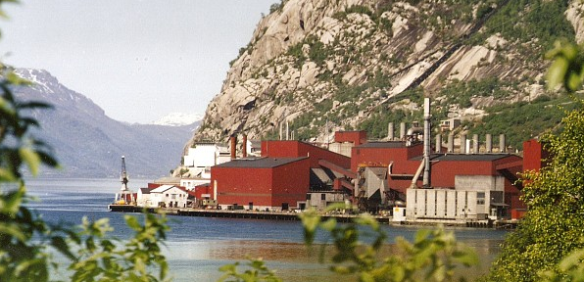
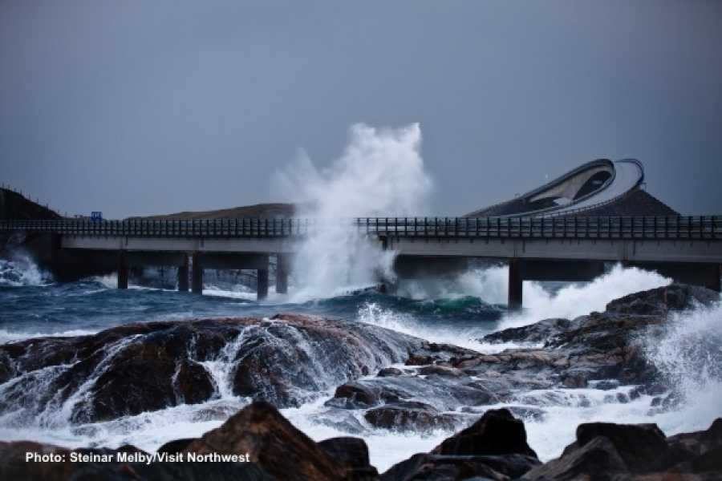
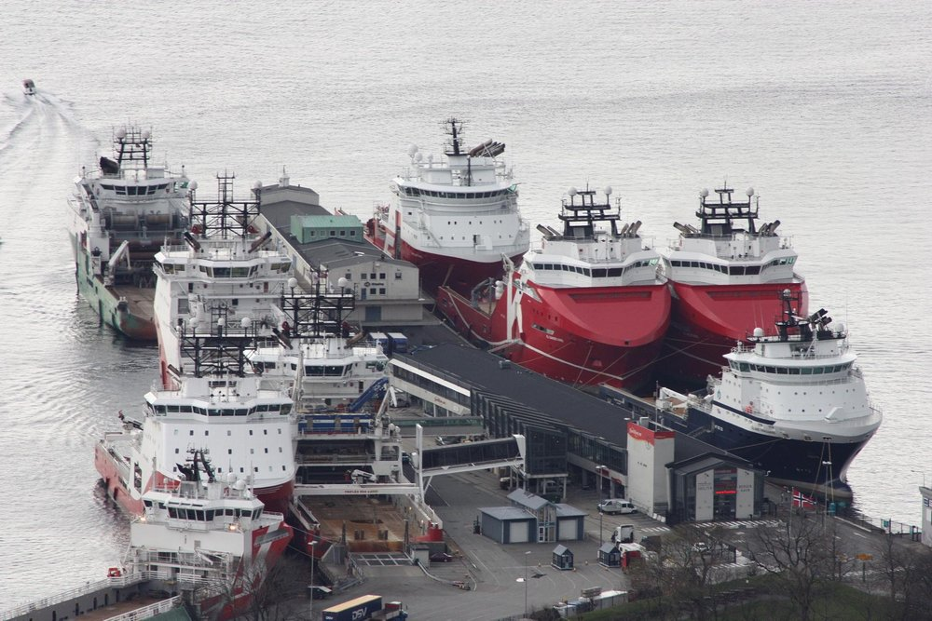
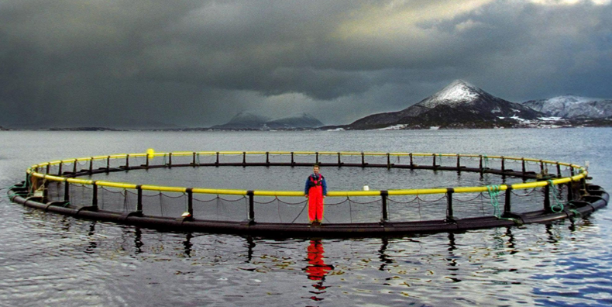
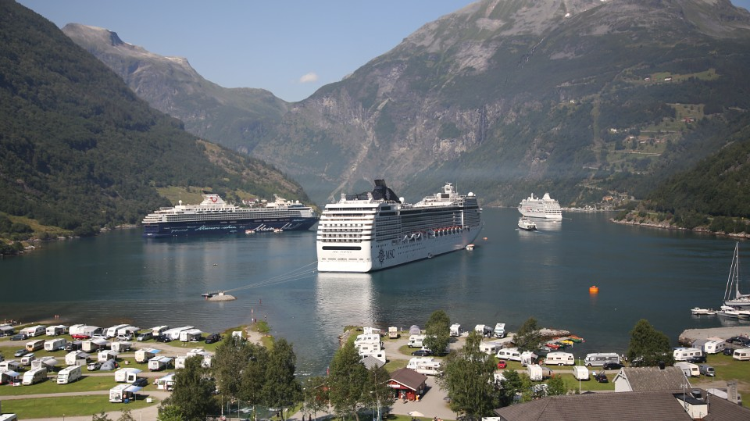
Behov for hydrogeninfrastruktur på land/sjø, samt i tilknyting til pilotprosjekt
Den offentlege innkjøparrolla sitt bidrag til utviklinga
Innspel frå næringsliv, skule/utdanning, FoU-miljø og anna offentleg forvalting
Kompetansestrategi for hydrogen i samarbeid med næringsliv, skule/utdanning, FoU-miljø og anna offentleg forvalting
Samarbeid om å auke kunnskap og kompetanse om hydrogen i offentleg forvalting
Notes:
Prosessen vert leia av Sogn og Fjordane fylkeskommune
Arbeidsgruppe med ein representant frå kvart fylke
Informasjonsmøter internt i fylkesadministrasjonane
Dialogmøter i dei fire fylka – andre eksterne interessentar
8.juni i M&R (i samband med seminar om grøn maritim transport)
4.oktober i S&FJ (i samband med årleg hydrogenkonferanse i Florø)
Strategien skal leggast fram for VR 1.november 2018 i Sogndal

Slide 8
Korleis påverkar dette fylkeskommunane?
Rolla som offentleg innkjøpar (buss, ferje, hurtigbåt)
Planmyndigheit og eigar av infrastruktur (land – og sjøbasert)
Rolla som regional (nærings)utviklar (reiseliv, maritim, industri, havbruk)
Eigar av vidaregåande opplæringstilbod
Rolla som faginstans og leverandør av kunnskap
Ei stemme frå Vestlandet! Ta vare på våre interesser i høyringar, til dømes nytt regelverk for verdsarvfjordar, ny hamnelov, ny strategi for infrastruktur for alternativt drivstoff osv

Slide 9
Status for prosessen
^{Fornybar energi}
^{Lab} ^{for H2-verdikjeder}
^{Kraft-overskot}
^{Sterkt næringsliv}
^{Kapasitets-utfordring}
^{Rammeverk Finansiering}
^{Rask utvikling}

Slide 10
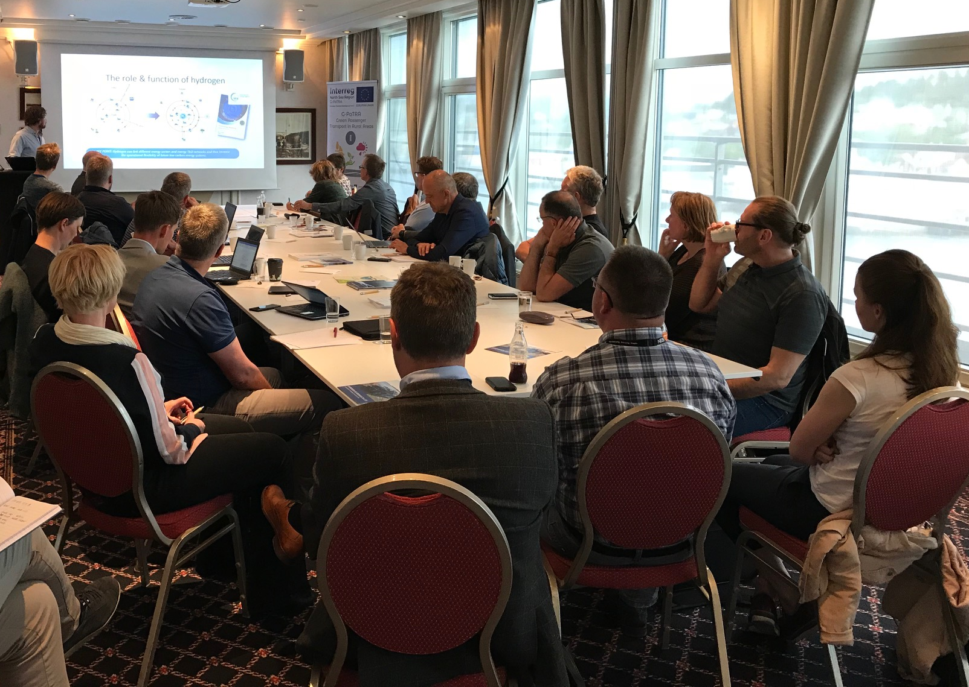
4 arbeidsmøter på skype, 4 infomøter i fylkeskommunane
1 av 4 dialogmøter med næringsliv, kommunar, FoU-miljø og utdanning
Delprosjekt infrastruktur:
Knyte opp mot prosjekt i næringslivet
Smøla, Hellesylt, Tjeldbergodden
Florø, Aurland, Gloppen, Høyanger
Bergen, Odda/Hardanger, Voss
MRFK – energistasjonar, drosjenæring
SFFK– infrastruktur for hurtigbåt
HFK– infrastruktur landtransport
RFK – kople mot satsing på biogass
Delprosjekt innkjøp: oppstart juni
Delprosjekt kompetanse: oppstart aug

Slide 11
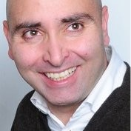
Elisabet Kjerstad Bøe
Prosjektleiar Hydrogen
Næringsavdelinga
Sogn og Fjordane fylkeskommune
Elisabet.Kjerstad.Boe@sfj.no
+47 91 59 15 48
Lina Vassdal
Rådgjevar Energi
Regional- og næringsavdelinga
Møre og Romsdal fylkeskommune
Lina.Vassdal@mrfylke.no
+47 93 45 72 21
Tale Halsør
Rådgjevar Energi
Klima- og naturressursseksjonen
Hordaland fylkeskommune
Tale.Halsor@hfk.no
+47 92 20 66 75
Christian Herheim
Prosjektleiar Klimapartnere
Næringsavdelinga
Rogaland fylkeskommune
Christian.Herheim@rogfk.no
+47 93 20 43 68

